Slide 1
LÆR Å LASTE NED APPER
Læringsmål:
Å kunne finne og åpne app-butikken
Å kunne søke fram og kjøpe apper
Å kunne slette apper
Notes:
Gå gjennom læringsmålene med kursdeltakerne før du starter opplæringen. Dette vil gjøre det lettere å fokusere på og huske den viktigste kunnskapen.

Slide 2
Del 1
Litt om forskjellige telefoner og nettbrett

Slide 3
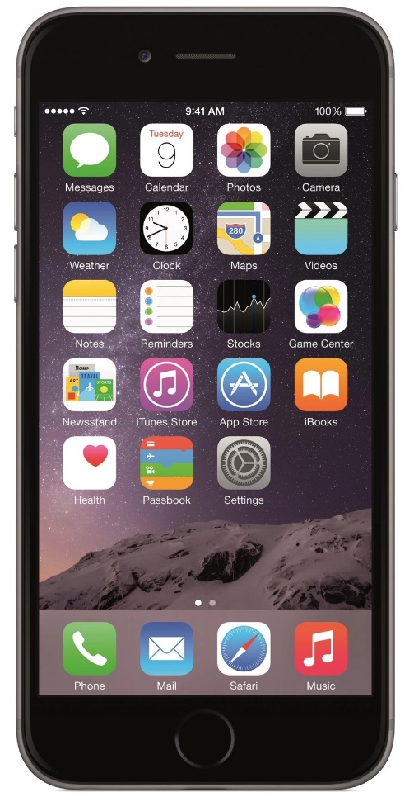
Litt om forskjellige telefoner og nettbrett
1
iPad/iPhone
Notes:
Det er hovedsakelig tre typer smarttelefoner og nettbrett som blir brukt i Norge.
Det er mange som har en iPad eller iPhone.

Slide 4
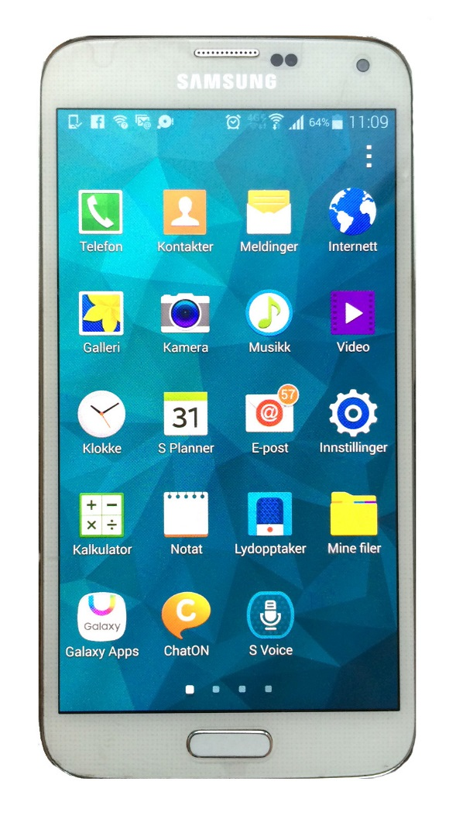
Litt om forskjellige telefoner og nettbrett
1
iPad/iPhone
Android
Notes:
Det er også mange som har android-telefoner og nettbrett.

Slide 5
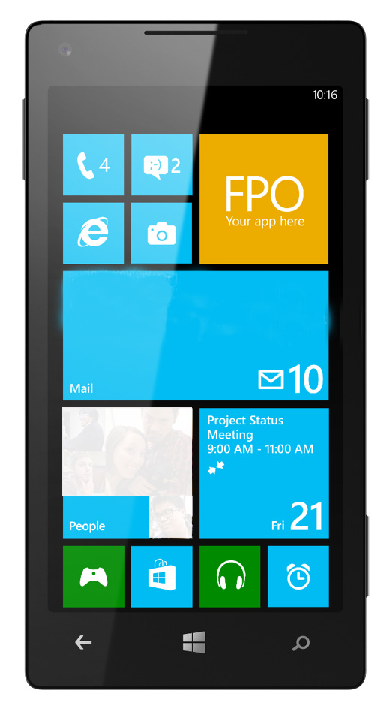
Litt om forskjellige telefoner og nettbrett
1
iPad/iPhone
Android
Windows
Notes:
Og noen bruker Windows sine telefoner og brett.
En smarttelefon har ofte flere funksjoner enn et nettbrett, og nettbrett og telefoner fra ulike leverandører er ikke helt like, men de ligner veldig på hverandre og kan stort sett gjøre de samme tingene.
Dette kurset skal vi lære å laste ned apper til nettbrett og telefon. Bilder og forklaringer vil være tilpasset alle de vanligste smarttelefoner og nettbrett.

Slide 6
Del 2
Finn brukernavnet ditt

Slide 7



Finn brukernavnet ditt
2
iPad/iPhone
Android
Windows
Notes:
Hvis dette er første gang du bruker app-butikken må du logge inn med brukerkonto og passord. De fleste har alt en brukerkonto. Den blir ofte opprettet i forbindelse med at man kjøpte nettbrettet eller telefonen og starten den for første gang. For å finne ut om du har en slik konto må du gå til innstillinger på telefonen din.
Ikonet for innstillinger ser slik ut.

Slide 8

Finn brukernavnet ditt
2
iPad/iPhone
Android
Windows
Notes:
Trykk på ikonet for innstillinger.

Slide 9
Finn brukernavnet ditt
2
iPad/iPhone
Android
Windows
Innstillinger
iTunes og Appstore
Innstillinger
Kontoer
Innstillinger
E-post
Notes:
Nå er du inne på innstillinger.
På skjermen dukker det opp en lang meny med mange punkter.
iPad- og iPhone-brukere trykker på menypunktet som heter "iTunes og Appstore"
Android-brukere trykker på menypunktet "Kontoer"
De som bruker Windows trykker på menypunktet "E-post"

Slide 10

Finn brukernavnet ditt
2
iPad/iPhone
Android
Windows
Innstillinger
iTunes og Appstore
Apple-ID
Innstillinger
Kontoer
Google
Innstillinger
E-post
Kontoer
Notes:
iPad- og iPhone-brukere brukere finner brukernavnet sitt under "Apple-ID".
Android-brukere finner sitt brukernavn under punktet "Google" ofte med bilde av en liten "g" ved siden av.
Windows-brukere finner brukernavnet sitt under "Kontoer".
For mange vil brukerkontoen/ID'en være en e-postadresse de kjenner igjen.
Ta en runde og sjekk at alle har funnet e-postadressen de skal logge på med.
Hvis du synes brukernavnet er vanskelig å huske i hodet kan du skrive det ned så du husker det til etterpå.

Slide 11
Finn brukernavnet ditt
2
iPad/iPhone
Android
Windows
Innstillinger
iTunes og Appstore
Apple-ID
Innstillinger
Kontoer
Google
Innstillinger
E-post
Kontoer
Notes:
De som ikke har en konto de kan logge på med, må lage/opprette en slik en. Det er ganske likt det å lage en e-postadresse, og det er noe du kun trenger å gjøre en gang.
Hjelp de som ikke har en brukerkonto å opprette en slik en.

Slide 12
Del 3
Logg inn på din app-butikk

Slide 13



Logg inn på din app-butikk
3
iPad/iPhone
Android
Windows
Notes:
Når du er tilbake på startskjermen på telefonen eller nettbrettet ditt er det på tide å finne din app-butikk.
Symbolet for din app-butikk ser du over.
For å kunne bruke app-butikken må du være koblet til internett.
Pass på at alle har funnet app-butikken sin før du går videre.

Slide 14
Logg inn på din app-butikk
3
iPad/iPhone
Android
Windows
Notes:
Åpne app-butikken ved å klikke på den. Velg logg på og følg instruksjonene.
Skriv inn e-postadressen i feltet for e-postadresse (bruk adressen som vi fant under innstillinger tidligere).
Skriv inn passord i feltet for passord.
De som har brukt app-butikken før er ofte alt logget inn.
Vent med å gå videre til alle er logget inn.

Slide 15
Del 4
Søk frem en app

Slide 16

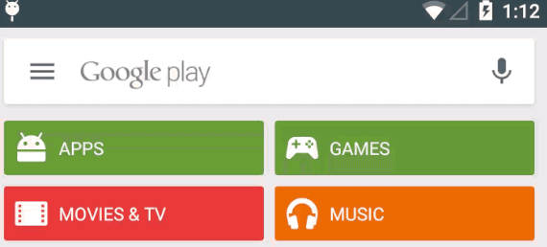
Søk frem en app
4
iPad/iPhone
Android
Windows
Notes:
Det finnes mange apper. Mange av de mest populære ser du med en gang du åpner app-butikken. For å se fler kan du rulle ned over siden. Ofte vet man hvilken app man er på utkikk etter. For å finne appen må man søke etter den.
De som bruker iPad/iPhone eller Windows må trykke på forstørrelsesglass-symbolet for å søke. Da dukker det opp et søkefelt på skjermen.
Android-brukere finner et søkefelt øverst på skjermen og må trykke på det for å kunne starte et søk.

Slide 17





Søk frem en app
4
Vipps fra DNB
Facebook
NRK Radio
Wordfeud
VG-TV
Notes:
Det finnes mange apper som det går an å laste ned. En app er et program som enkelt lar deg bruke digitale tjenester ved bruk av smarttelefon eller nettbrett.
Apper kan gi deg tilgang på nyhetsstoff, underholdning, spill, banktjenester, sosiale medier og mye, mye annet. Vet du om en du gjerne vil ha på din telefon eller nettbrett kan du søke fram denne. Hvis ikke kan du laste ned en av disse.
På slutten av dette kurset lærer du å fjerne apper fra telefonen og nettbrettet igjen, så det er ikke så farlig hva du velger å laste ned nå.

Slide 18
Del 5
Last ned en app

Slide 19

Last ned en app
5
Wordfeud
Notes:
Vi starter med å finne en app vi har lyst til å laste ned. Eksempelet jeg bruker er Wordfeud – et Scrabble-lignende spill som var veldig populært for noen år siden.

Slide 20
Last ned en app
5
iPad/iPhone
Android
Windows
Notes:
Jeg starter med å søke opp Wordfeud i app-butikken min.

Slide 21
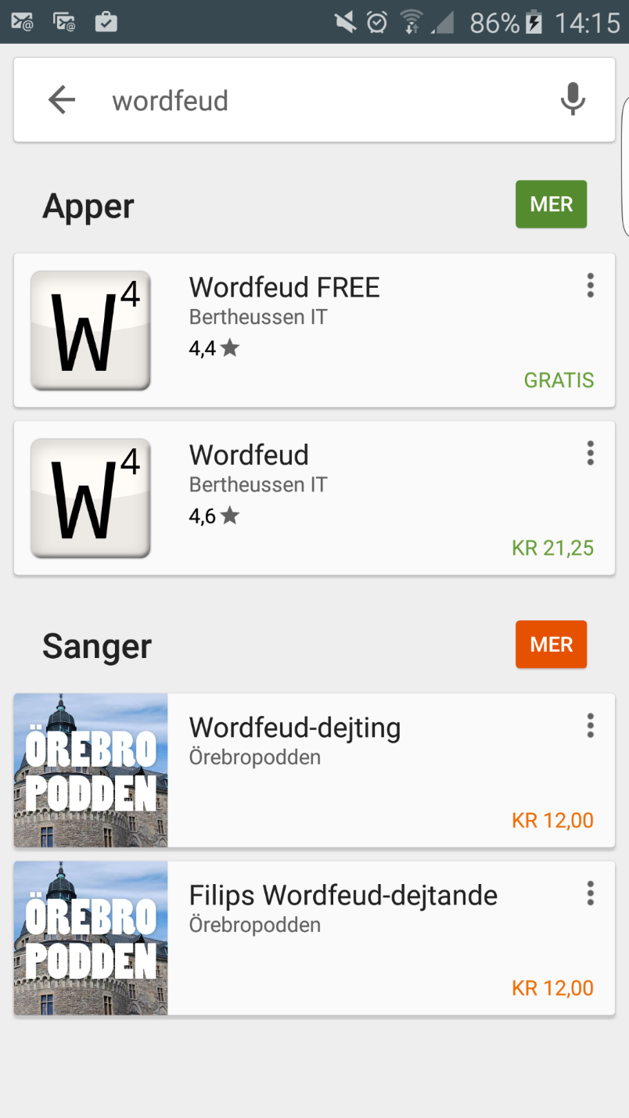
Last ned en app
5
Notes:
Nå dukker det opp en liste over de appene som passer med søket mitt.
Her ser jeg at det er de to øverste resultatene som er mest interessante for meg.

Slide 22
Last ned en app
5
Notes:
Ser man litt nærmere på den ser man at en versjon av Wordfeud er GRATIS, …

Slide 23
Last ned en app
5
Notes:
Mens den andre koster penger. Når det skjer er det ofte fordi en av versjonene, den som er gratis, kommer med reklame, mens den som koster penger kommer uten. Har man muligheten er det ofte lurt å prøve gratisversjonen først før man bestemmer seg for om en app er verdt å bruke penger på.
Noen apper finnes bare i gratis-versjoner (det betyr ikke nødvendigvis at de inneholder reklame), mens andre kan man bare laste ned dersom man betaler for dem.
For å lese mer om appen før jeg laster den ned trykker jeg på den en gang.

Slide 24
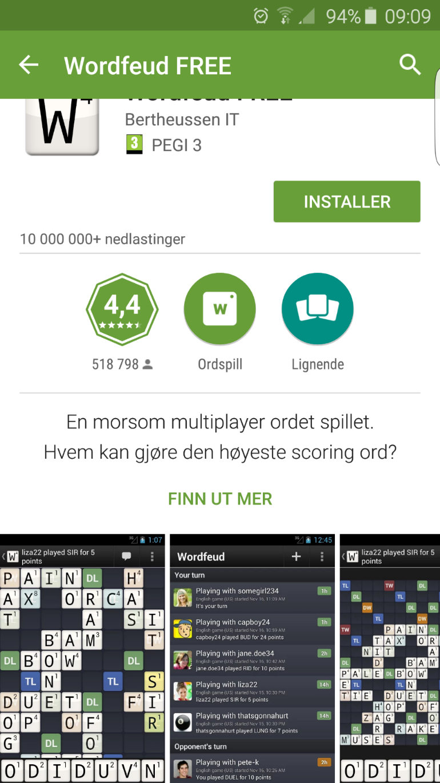
Last ned en app
5
Notes:
Slik kan en informasjons- og nedlastingsside for en app se ut. Det varierer avhengig av hvilken app-butikk og hvilket nettbrett eller smarttelefon man bruker.
Dette bildet viser informasjon om gratisversjonen av Wordfeud.

Slide 25
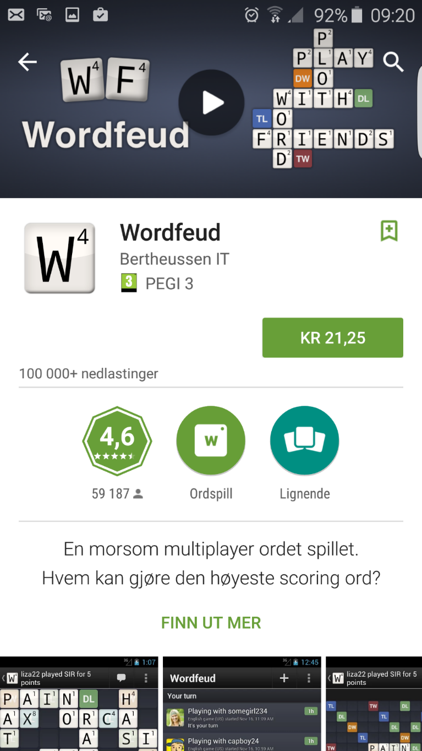
Last ned en app
5
Notes:
Her kan vi se hvordan versjonen som koster penger ser ut.

Slide 26
Last ned en app
5
Notes:
For å laste ned appen må man trykke på en knapp som ligger langt oppe på siden, gjerne like ved ikonet til appen.
Hva som står på knappen avhenger av hvilken app-butikk man bruker.

Slide 27
Last ned en app
5
iPad/iPhone
HENT
eller
19,00 kr
Notes:
Hos apper på iPad/iPhone brukere står det "hent” eller prisen på appen..

Slide 28
Last ned en app
5
iPad/iPhone
HENT
eller
19,00 kr
INSTALLER
eller
KJØP
Notes:
Trykker du én gang på hent står det "Installer". Koster appen noe trykker du på prisen, da står det kjøp.

Slide 29
Last ned en app
5
iPad/iPhone
HENT
eller
19,00 kr
INSTALLER
eller
KJØP
Notes:
Trykk en gang til for å laste ned eller kjøpe appen.

Slide 30
Last ned en app
5
Android
Windows
INSTALLER
INSTALLER
eller
eller
19,00 kr
19,00 kr
Notes:
Med Android og Windows telefoner kan du trykke en gang på "Installer" eller knappen med prisen på.
Noen kan få beskjed om å legge inn betalingskort-informasjon, da er det bare å følge instruksjonene på skjermen. Dette gjøres stort sett én gang. App-butikken husker kortet for deg, og belaster ikke kortet ditt med noe uten din godkjennelse.

Slide 31
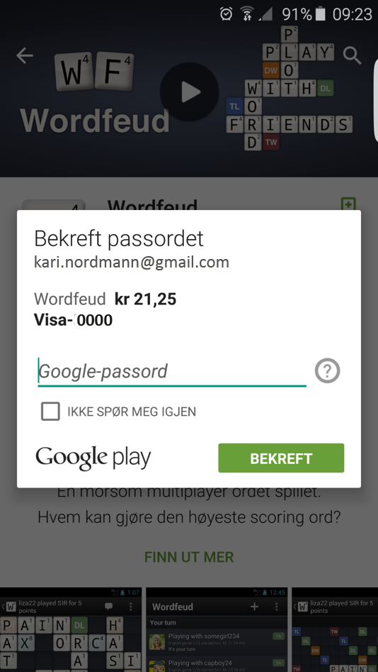
Last ned en app
5
Notes:
Noen vil få beskjed om å skrive inn et passord for å laste ned appen. Skriv inn passordet og trykk på "Bekreft" eller "Godta".
Noen kan få beskjed om å bruke fingeravtrykk for å få lastet ned appen.

Slide 32

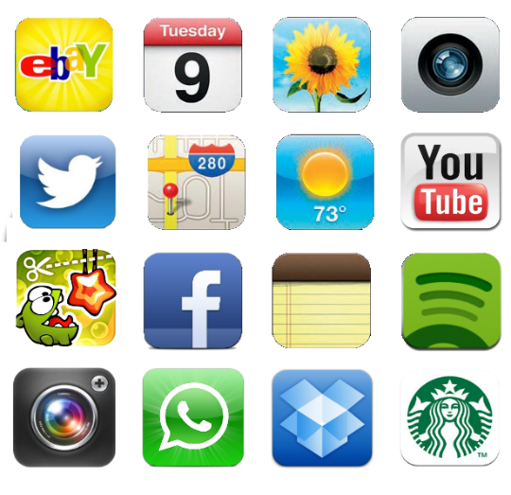


Last ned en app
5
Notes:
Når nedlastingen er ferdig legger appen seg blant de andre appene du alt har på telefonen eller nettbrettet ditt. For å finne den må du bla gjennom appene til du finner ikonet til den nye appen.

Slide 33

Last ned en app
5
Notes:
Nå kan du trykke på appen for å åpne den, akkurat som med alle appene du har åpnet på telefonen din fra før.
Forsikre deg om at alle har fått lastet ned en app og funnet den igjen på sin maskin før du går videre.

Slide 34
Del 6
Slett apper

Slide 35


Slett apper
6
00:00:01
Notes:
Noen ganger ønsker man å fjerne en app fra smarttelefonen eller nettbrettet sitt. Noen apper går ikke an å fjerne fordi de kommer med nettbrettet eller telefonen, men alle apper du laster ned selv kan du fjerne.
Først må du finne appen du ønsker å fjerne.
Sett fingeren din på den og hold inne i minst ett sekund. Nå skjer det noe på skjermen.

Slide 36


Slett apper
6
iPad/iPhone
Android
Windows
AVINSTALLER
Notes:
De som bruker iPad/iPhone ser at alle ikonene på skjermen begynner å riste og får et kryss i venstre hjørne.
De som bruker Android ser at det dukker opp en linje med en søppelkasse øverst på skjermen. Slipper dere appen med fingeren blir bildet normalt igjen.
Windows-brukere får opp muligheten "Avinstaller" på skjermen.

Slide 37
Slett apper
6
iPad/iPhone
Android
Windows
AVINSTALLER
Notes:
For å avinstallere appen på iPad/iPhone trykker du på krysset. Så kan du trykke på "hjem"-knappen slik at ikonene slutter å riste.

Slide 38
Slett apper
6
iPad/iPhone
Android
Windows
AVINSTALLER
Notes:
Andriod-brukere bruker fingeren på skjermen og drar programmet opp til …

Slide 39
Slett apper
6
iPad/iPhone
Android
Windows
AVINSTALLER
Notes:
…søppelkassa og….

Slide 40
Slett apper
6
iPad/iPhone
Android
Windows
AVINSTALLER
Notes:
…slipper.

Slide 41
Slett apper
6
iPad/iPhone
Android
Windows
AVINSTALLER
Notes:
Windows-brukere trykker på "Avinstaller".

Slide 42
Slett apper
6
iPad/iPhone
Android
Windows
AVINSTALLER
Notes:
Blir du bedt om bekreftelse etter dette trykker du "Ja" eller "Avinstaller".
Appen skal nå være slettet fra ditt nettbrett eller telefon.

Slide 43
Ferdig – godt jobba alle sammen!
Nå kan dere øve på:
Søke fram apper
Laste ned apper
Slette apper fra smarttelefonen

